Slide 1
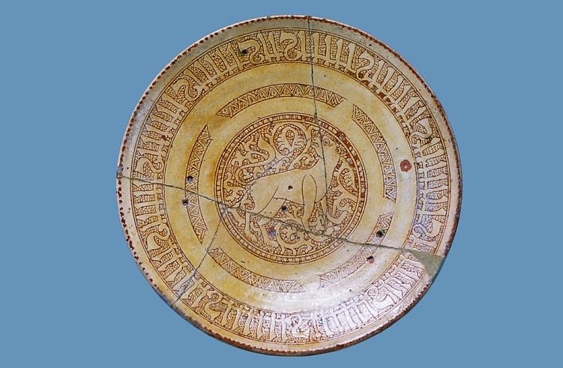
Βυζαντινή κεραμική (4^{ος} – 14^{ος} αι.)

Slide 2
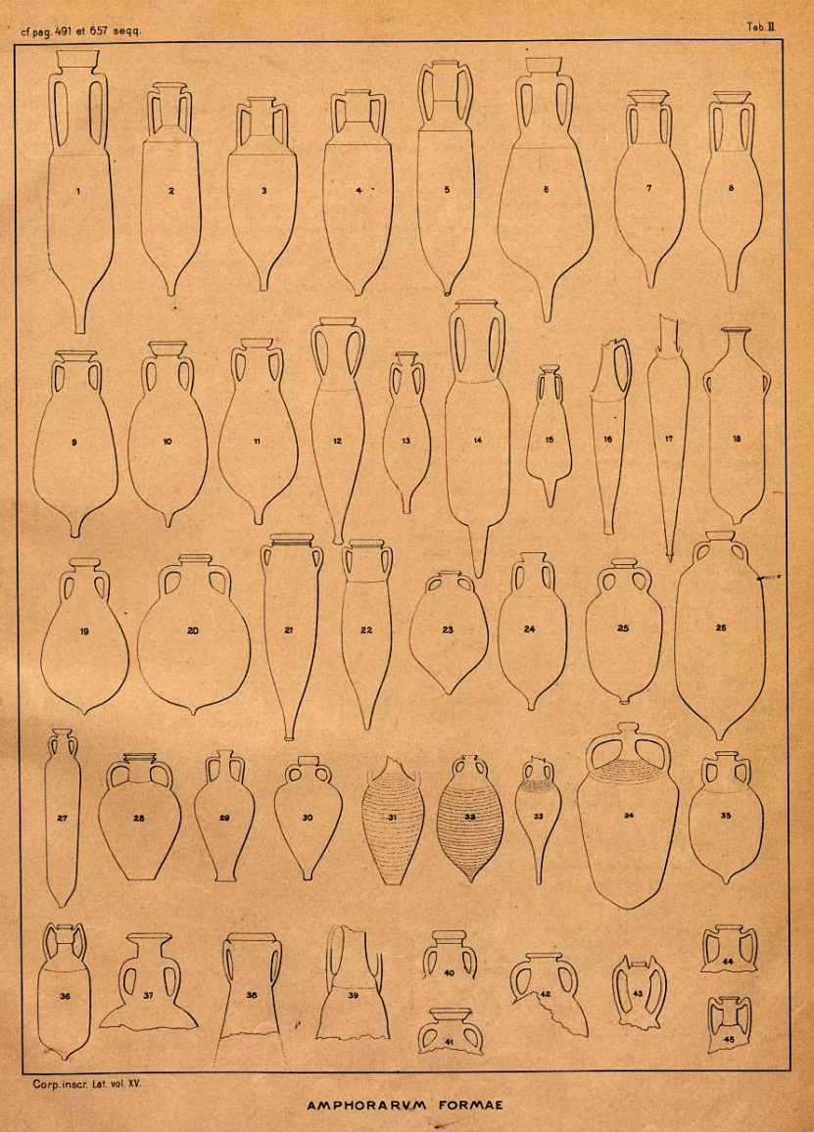
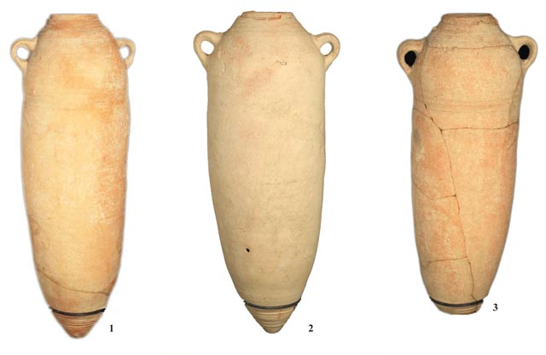
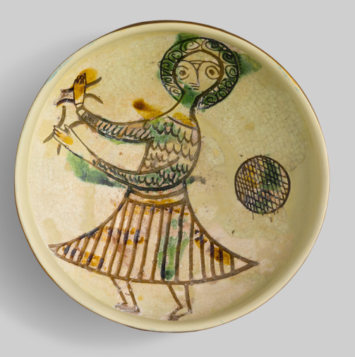
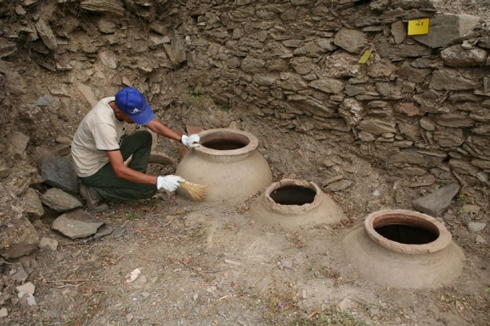
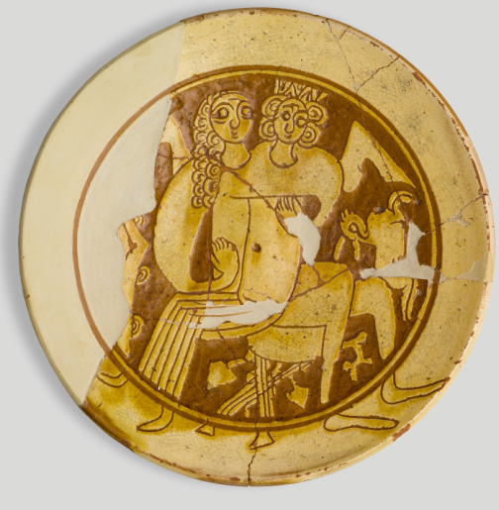
1^{ο} μάθημα: Εισαγωγή
Εισαγωγή στο σεμινάριο. Γνωριμία με την παλαιοχριστιανική και τη βυζαντινή κεραμική.
Βιβλιογραφία, διάγραμμα μαθημάτων, ενδιάμεσες και τελική εργασία.

Slide 3
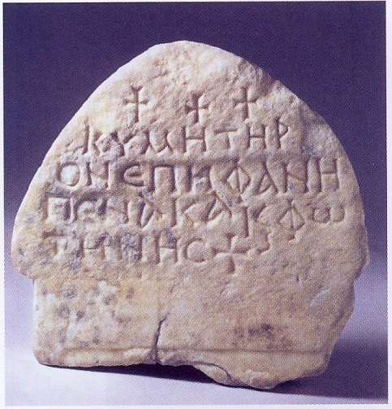
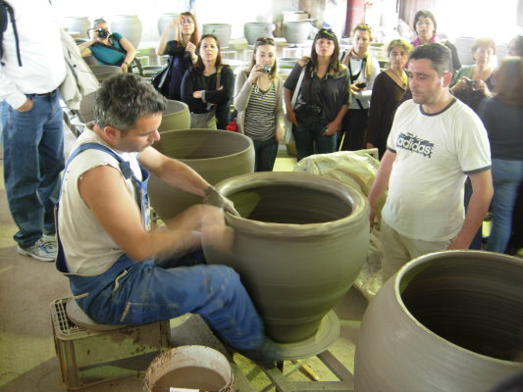
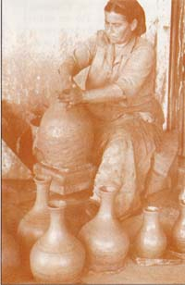
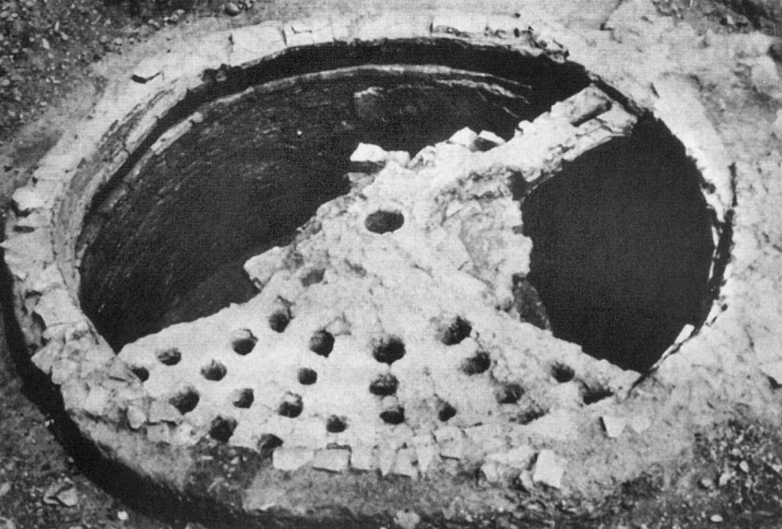
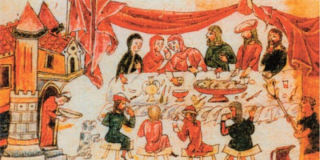
2^{ο} και 3^{ο} μάθημα: Ο κεραμέας και τα προϊόντα του
Γνωριμία με την εργασία του κεραμέα και με τα προϊόντα του. Το εργαστήριό του και ο κεραμικός τροχός. Η κατεργασία του πηλού, το "ανέβασμα" των αγγείων, ο κλίβανος, τα είδη των κεραμικών προϊόντων.
Ονοματολογία των τμημάτων των αγγείων, εμβάθυνση σε συγκεκριμένα παραδείγματα.
Το στρώσιμο του βυζαντινού τραπεζιού και οι πληροφορίες των πηγών. Το βυζαντινό κελάρι
και τα αποθηκευτικά αγγεία.

Slide 4
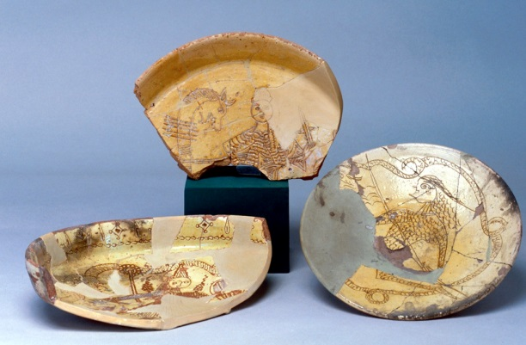
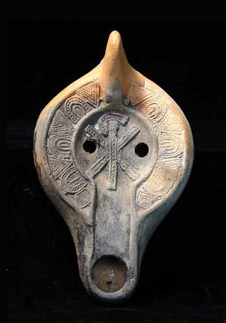
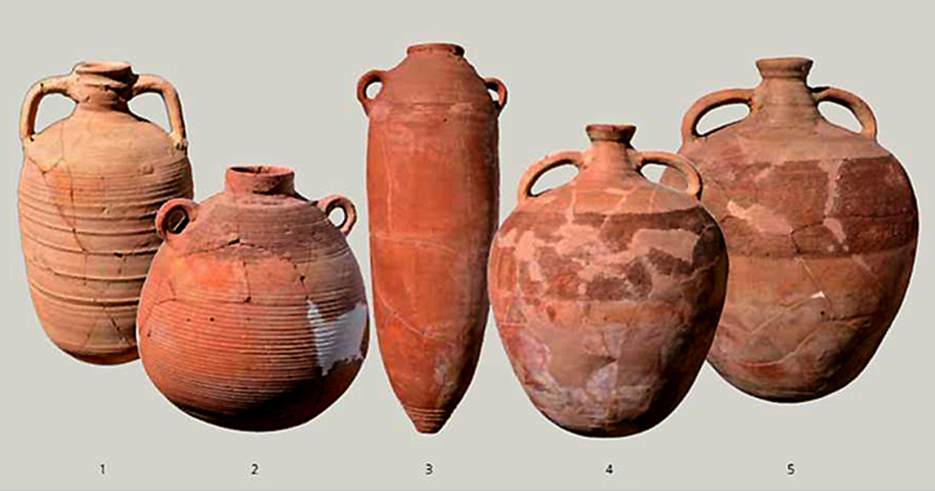
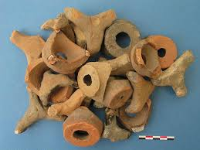
4^{ο} – 8^{ο} μάθημα: Τα αγγεία της παλαιοχριστιανικής και της βυζαντινής περιόδου
Στην ενότητα αυτή θα γίνει καθ' έκαστα εξέταση των κεραμικών της παλαιοχριστιανικής
και της βυζαντινής εποχής.
Κατ' αρχάς η μελέτη θα επικεντρωθεί στα εργαστήρια των αγγείων και των λυχναριών (μάθημα 4ο)
και των αμφορέων (μάθημα 5ο) της παλαιοχριστιανικής περιόδου (4ος - 7ος αι.). Στη συνέχεια
θα εξετάσουμε πώς κατασκευάζονταν τα εφυαλωμένα αγγεία της βυζαντινής περιόδου (μάθημα 6ο) και θα επιμείνουμε ιδιαίτερα στην κατηγορία των κεραμικών του τύπου του "Ζευξίππου" (μάθημα 7ο). Τέλος, θα μελετήσουμε την τυπολογία των βυζαντινών αμφορέων (μάθημα 8ο).

Slide 5
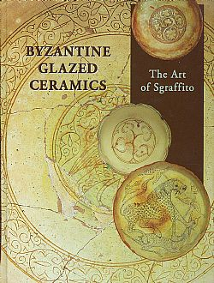
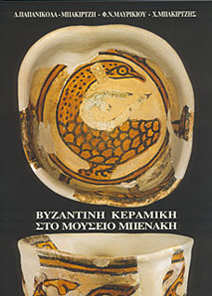
9^{ο} – 11^{ο} μάθημα: Μεθοδολογία και βιβλιογραφία της τελικής εργασίας
Καταγραφή κεραμικής
Στην ενότητα αυτή θα εφαρμοστούν στην πράξη οι γενικές γνώσεις που αποκτήθηκαν
και οι προβληματισμοί που αναπτύχθηκαν στα προηγούμενα μαθήματα.
Θα συζητηθούν οι απαιτήσεις, τα μεθοδολογικά προβλήματα και τα ζητήματα της βιβλιογραφίας
και της έρευνας της παλαιοχριστιανικής και της βυζαντινής κεραμικής.
Επίσης, θα γίνει συστηματική καταγραφή της βυζαντινής κεραμικής που υπάρχει κατατεθειμένη
στη διδακτική συλλογή του Τμήματος.

Slide 6
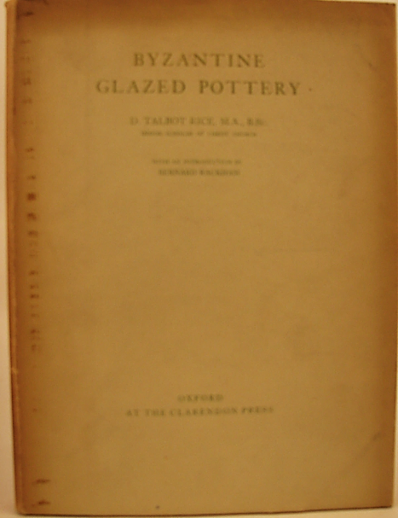
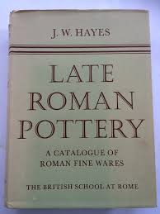
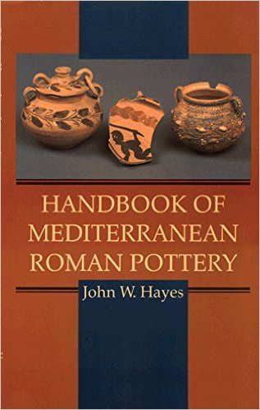
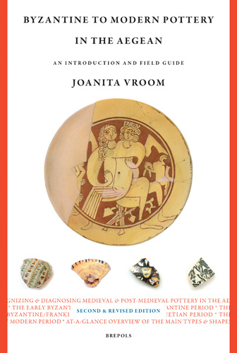
12^{ο} – 13^{ο} μάθημα: Παρουσιάσεις τελικών εργασιών
Θα παρουσιαστούν οι τελικές εργασίες σε δύο συναντήσεις.

Slide 7
